Slide 1
Energiewende
- Schritt für Schritt zum großen Sprung -
Wo stehen wir,
was kann ICH tun,
was können WIR tun
Stand 11.2023

Slide 2

Energiewende
Eine dauerhafte und wirkungsvolle Reduktion der CO₂-Emissionen – das ist der große Sprung, die Herausforderung, die wir meistern wollen und müssen.
Wo stehen wir?
Was kann ICH tun?
Was können WIR tun?
www.energieatlas.bayern.de
Notes:
Was wir gemeinsam schaffen wollen und müssen ist eine dauerhafte und wirkungsvolle Reduktion der CO2-Emissionen, der Treibhausgas Emissionen. Das ist der große Sprung, die Herausforderung, die es zu meistern gilt.
Wir werden heute sehen, wo wir aktuell stehen, was jede und jeder Einzelne zum Erfolg dieser großen Aufgaben beitragen kann und was wir alle gemeinsam tun können.
Wir nutzen dafür den Energie-Atlas Bayern. Er ist das Internetportal der Bayerischen Staatsregierung zur Energiewende und zu den Themen Energiesparen, Energieeffizienz und Erneuerbare Energien.

Slide 3
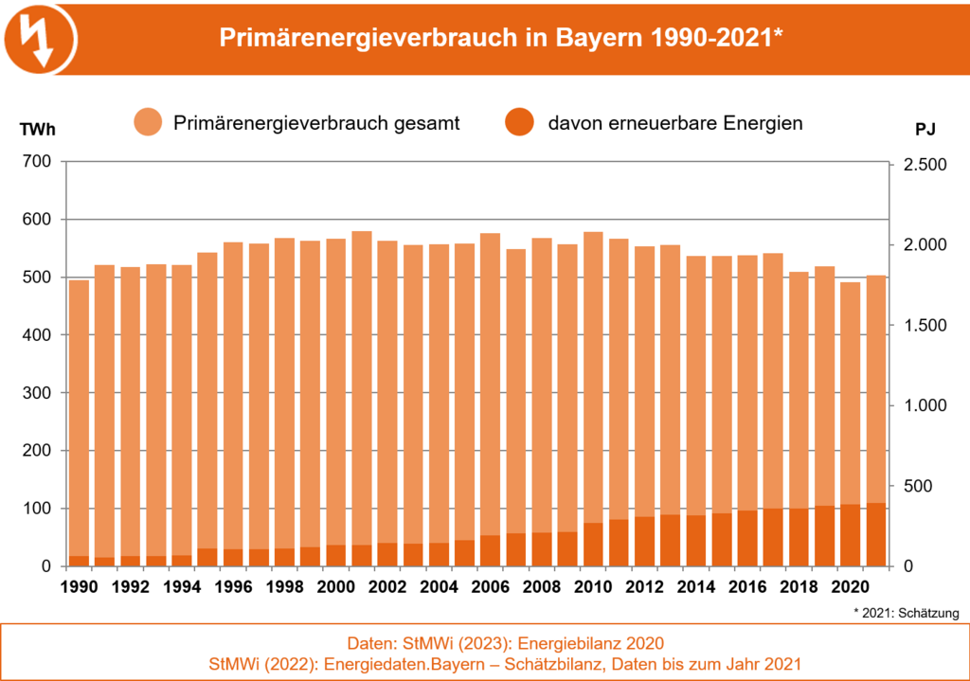
1. Wo stehen wir? - Energie
Strom-Wärme-Verkehr
Notes:
Wo stehen wir beim Thema Energie?
Wir brauchen Energie für Strom, Wärme und Verkehr.
Hier sehen Sie den Primärenergieverbrauch Bayerns von 1990 bis 2021. Primärenergie ist die Energie, die in den natürlich vorkommenden Energieträgern enthalten ist. Also die Energie, die ohne Umwandlungsprozess in einem Stück Kohle, im Erdgas, im Erdöl und in der Biomasse enthalten ist. Bei der Umwandlung dieser Energieträger verlieren wir nämlich bereits Energie, z.B. in den Raffinerien zur Erdölverarbeitung. Die Primärenergie in Bayern stammt insbesondere aus Energieimporten und aus in Bayern gewonnener Primärenergie (Wasserkraft und Abfall zum Beispiel).
Was wir sehen können ist, dass es in den letzten Jahren eine leichte Abnahme des Primärenergieverbrauchs gibt und dass der Anteil der Erneuerbaren Energien seit Mitte der 1990er Jahre immer weiter zugenommen hat.

Slide 4
1. Wo stehen wir? - Energie
Frage:
  Wieviel Energie verbraucht jeder/jede Bürger/in in Deutschland im Durchschnitt pro Tag?
Antwort:
  ca. 80 kWh pro Tag
  Anschaulich: Dafür müsste ein Mensch auf einem Ergometer mit einer Leistung von 100 W 800 Stunden lang radeln.
  Oder: 80 Personen müssten entsprechend 10 Stunden lang radeln.
Notes:
Hintergrund der Berechnung:
Der gesamte Endenergiebedarf für alle Sektoren – Strom , Wärme und Verkehr - in Deutschland ca. 2400 TWh pro Jahr (https://www.umweltbundesamt.de/daten/energie/energieverbrauch-nach-energietraegern-sektoren#allgemeine-entwicklung-und-einflussfaktoren)
→ geteilt durch 83 Mio. Menschen in Deutschland
→ geteilt durch 365 Tage im Jahr
ergibt: 80 kWh

Slide 5
1. Wo stehen wir? – energiebedingte CO₂ - Emissionen
Insgesamt 72,6 Mio t CO₂
Quelle: https://www.energieatlas.bayern.de/thema_energie/daten/co2
Datenstand: 2020 (Prognose)
Daten: StMWi (2021): Energiedaten.Bayern - Schätzbilanz
Notes:
Wir werfen jetzt einen Blick auf die CO2-Emissionen die wir in Bayern 2020 energiebedingt emittiert haben. Das sind jährlich insgesamt 72,6 Mio. Tonnen CO2. Daran hat die Strom- und Wärmeproduktion in Bayern einen Anteil von ca. 19 %; der Bereich Verkehr 36 %; Haushalt, Gewerbe und Handel 31 % und das verarbeitende Gewerbe 14 %. Behalten Sie gerne diese Verteilung grob im Hinterkopf. Zum Beispiel den hohen Anteil beim Verkehr. Denn das wird ein Handlungsfeld sein, auf das ich im Folgenden noch eingehen werden.

Slide 6
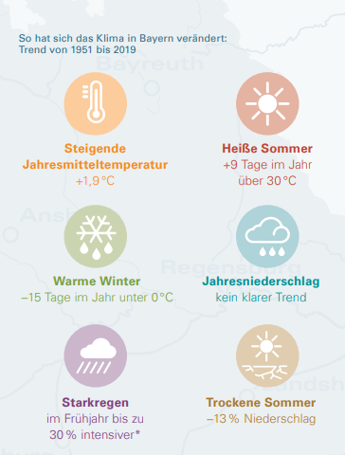
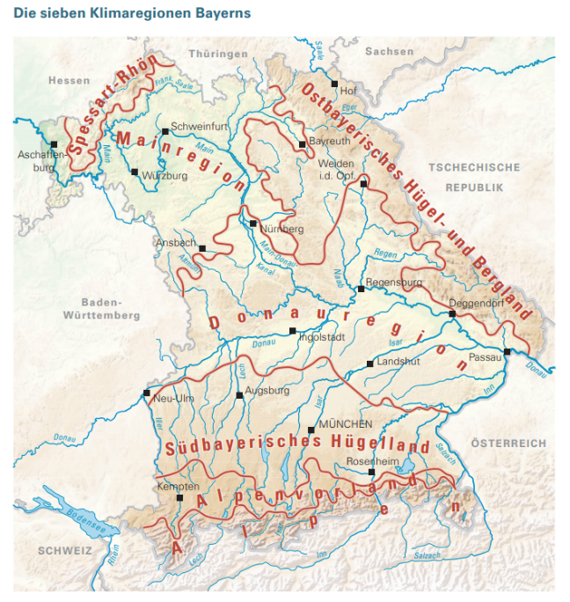
1. Wo stehen wir? – Klimaregion Bayern
*Maximaler Niederschlag/Tag
Quelle: https://www.bestellen.bayern.de/shoplink/lfu_klima_00173.htm
Notes:
Das Klima-Zentrum am Bayerischen Landesamt für Umwelt ermittelt, wie sich das Klima in Bayern und seinen sieben Klimaregionen bereits verändert hat. Zudem zeigen Klimaprojektionen, welche Klimaänderungen zukünftig in Bayern zu erwarten sind, je nachdem, ob wir weiter im aktuellen Ausmaß CO2 emittieren oder die im Klimaabkommen von Paris vereinbarte 2°C Obergrenze einhalten (RCP-Szenarien).
Die Abbildung zeigt, welche Klimaveränderungen in Bayern im Zeitraum 1951 bis 2019 bereits beobachtet werden können.
So ist die mittlere Jahrestemperatur um 1,9 °C angestiegen. Noch stärker als die Jahresmitteltemperatur steigen die Höchsttemperaturen im Sommer: Durchschnittlich beobachten wir 9 zusätzliche sogenannte Hitzetage. Das sind Tage mit einer maximalen Temperatur von über 30 °C. Vor allem für die menschliche Gesundheit haben heißere Sommer massive Folgen. Im Winter gibt es inzwischen deutlich weniger Tage unter 0 °C als früher. Das bedeutet zwar im Winter einen geringeren Energieverbrauch durch den sinkenden Heizbedarf, im Sommer aber einen höheren Energieverbrauch durch erhöhten Kühlbedarf.
Die steigenden Temperaturen wirken sich auch auf den Niederschlag aus. Der Jahresniederschlag zeigt allerdings keinen klaren Trend. Bedeutend ist aber nicht die Jahressumme des Niederschlags, sondern wann der Regen im Jahr fällt. Im Sommer nahm der Niederschlag bereits ab, mit negativen Auswirkungen für die Wasser-, Forst- und Landwirtschaft. Dagegen haben im Frühjahr die Anzahl von Tagen mit mindestens 30 mm Niederschlag (Starkregen) nachweislich zugenommen. Die Folgen von Starkniederschlägen sind verheerend: Lokale Überschwemmungen gefährden nicht nur Hab und Gut, sondern auch Menschenleben.
Zukünftig werden sich die beobachteten Veränderungen weiter fortsetzen und sogar noch verstärken, wenn keine umfangreichen Klimaschutzmaßnahmen getroffen werden. Um die Lebensgrundlagen der zukünftigen Generationen zu erhalten, muss daher dringend schon heute gehandelt werden.
HINWEIS zu den Folien 7 bis 13
Die folgenden Folien stellen bereits für alle Klimaregionen Bayern eine entsprechende Darstellung zur Verfügung.
Blenden Sie sich die für Sie passende Folie ein und die anderen entsprechend aus.
Wenn Sie selbst noch weitere Informationen zu Ihrer Klimaregion finden wollen, gehen Sie folgendermaßen vor.
Link öffnen: https://www.bestellen.bayern.de/shoplink/lfu_klima_00173.htm à unter „siehe auch“ entsprechende Klimaregion auswählen und .pdf downloaden à
Abbildung auf Seite 3 suchen
im .ppt neue Folie einfügen und anwählen
im .ppt oben Reiter Einfügen – Screenshot – Bildschirmausschnitt
Bildausschnitt aus .pdf wählen (ganze Abbildung auf Seite 3)
ggfs. Gleiches Vorgehen für Klimaregion Abbildung auf Seite 2

Slide 7
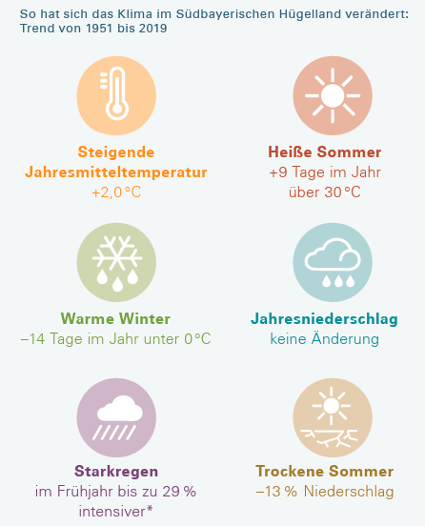
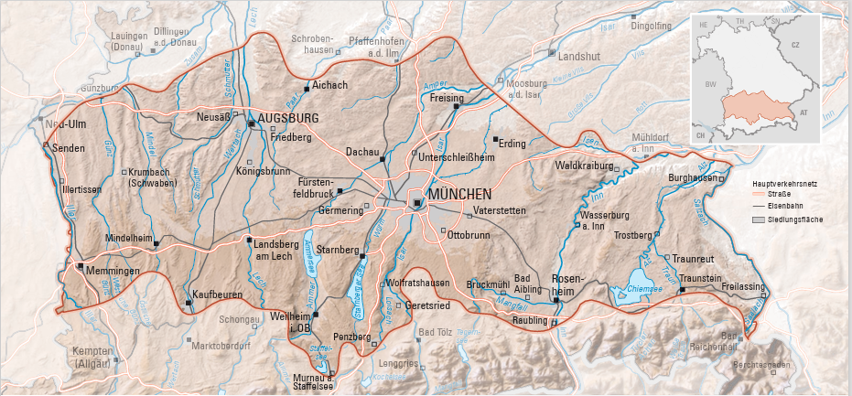
1. Wo stehen wir? – Klimaregion Südbayerisches Hügelland
*Maximaler Niederschlag/Tag
Quelle: https://www.bestellen.bayern.de/shoplink/lfu_klima_00173.htm

Slide 8
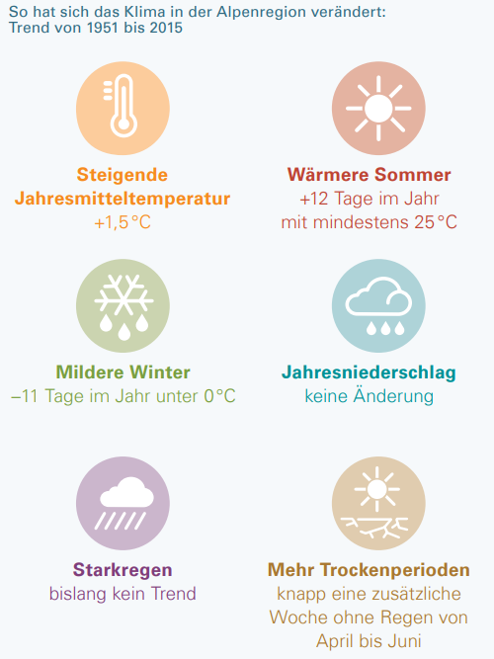
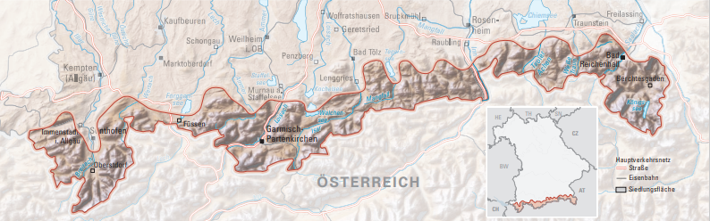
1. Wo stehen wir? – Klimaregion Alpen
*Maximaler Niederschlag/Tag
Quelle: https://www.bestellen.bayern.de/shoplink/lfu_klima_00173.htm

Slide 9
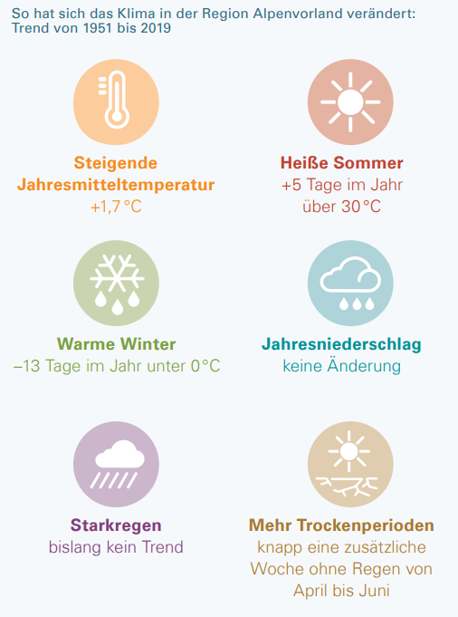
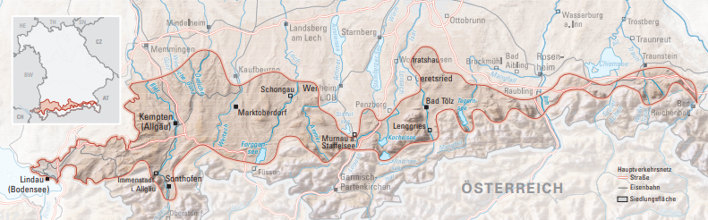
1. Wo stehen wir? – Klimaregion Alpenvorland
*Maximaler Niederschlag/Tag
Quelle: https://www.bestellen.bayern.de/shoplink/lfu_klima_00173.htm

Slide 10
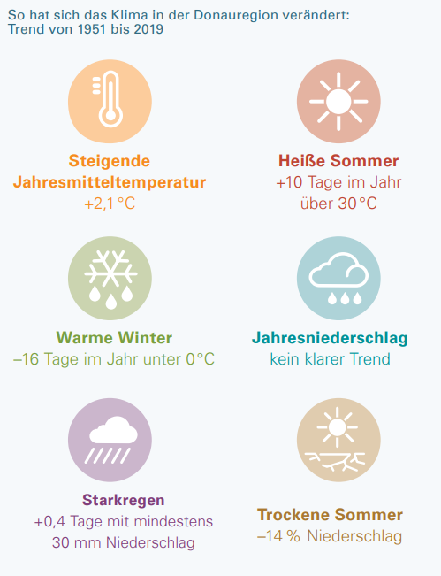
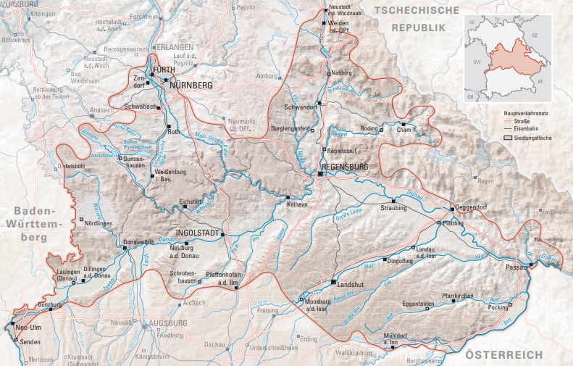
1. Wo stehen wir? – Klimaregion Donau
*Maximaler Niederschlag/Tag
Quelle: https://www.bestellen.bayern.de/shoplink/lfu_klima_00173.htm

Slide 11
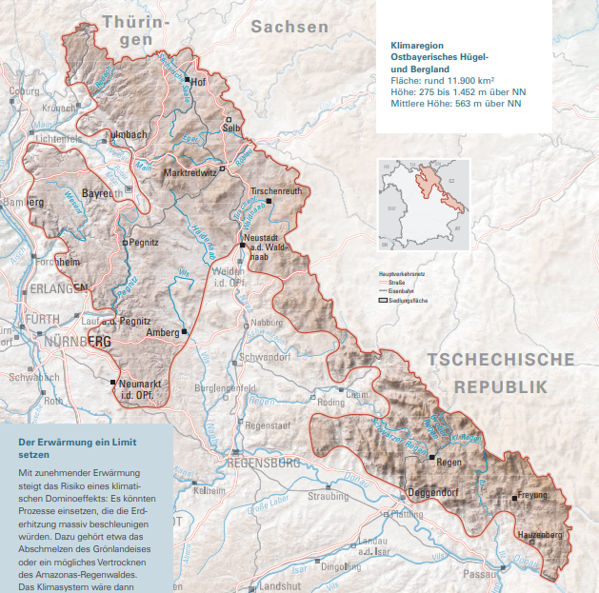
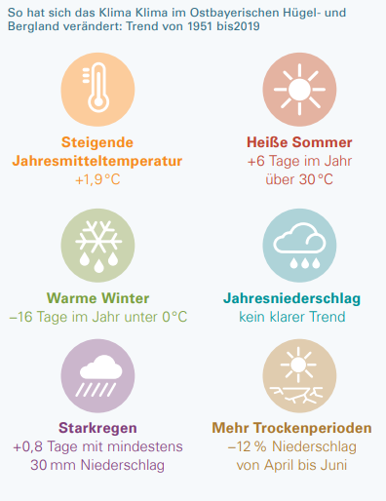
1. Wo stehen wir? – Klimaregion Ostbayrisches Hügel- und Bergland
*Maximaler Niederschlag/Tag
Quelle: https://www.bestellen.bayern.de/shoplink/lfu_klima_00173.htm

Slide 12
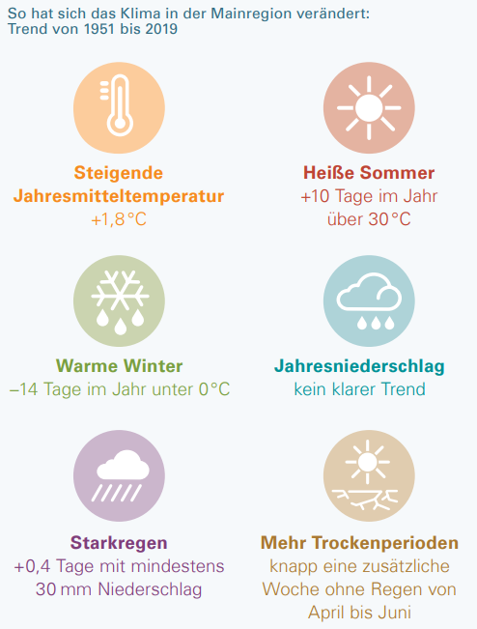
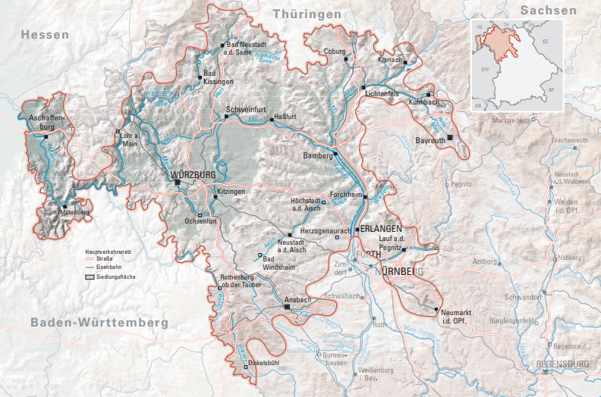
1. Wo stehen wir? – Klimaregion Mainregion
*Maximaler Niederschlag/Tag
Quelle: https://www.bestellen.bayern.de/shoplink/lfu_klima_00173.htm

Slide 13
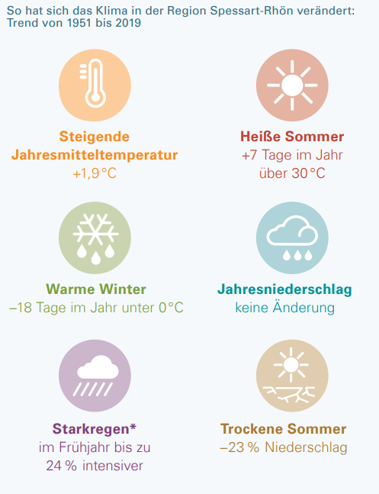
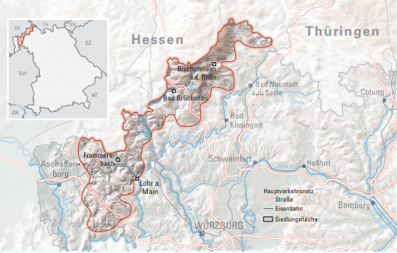
1. Wo stehen wir? – Klimaregion Spessart- Rhön
*Maximaler Niederschlag/Tag
Quelle: https://www.bestellen.bayern.de/shoplink/lfu_klima_00173.htm

Slide 14
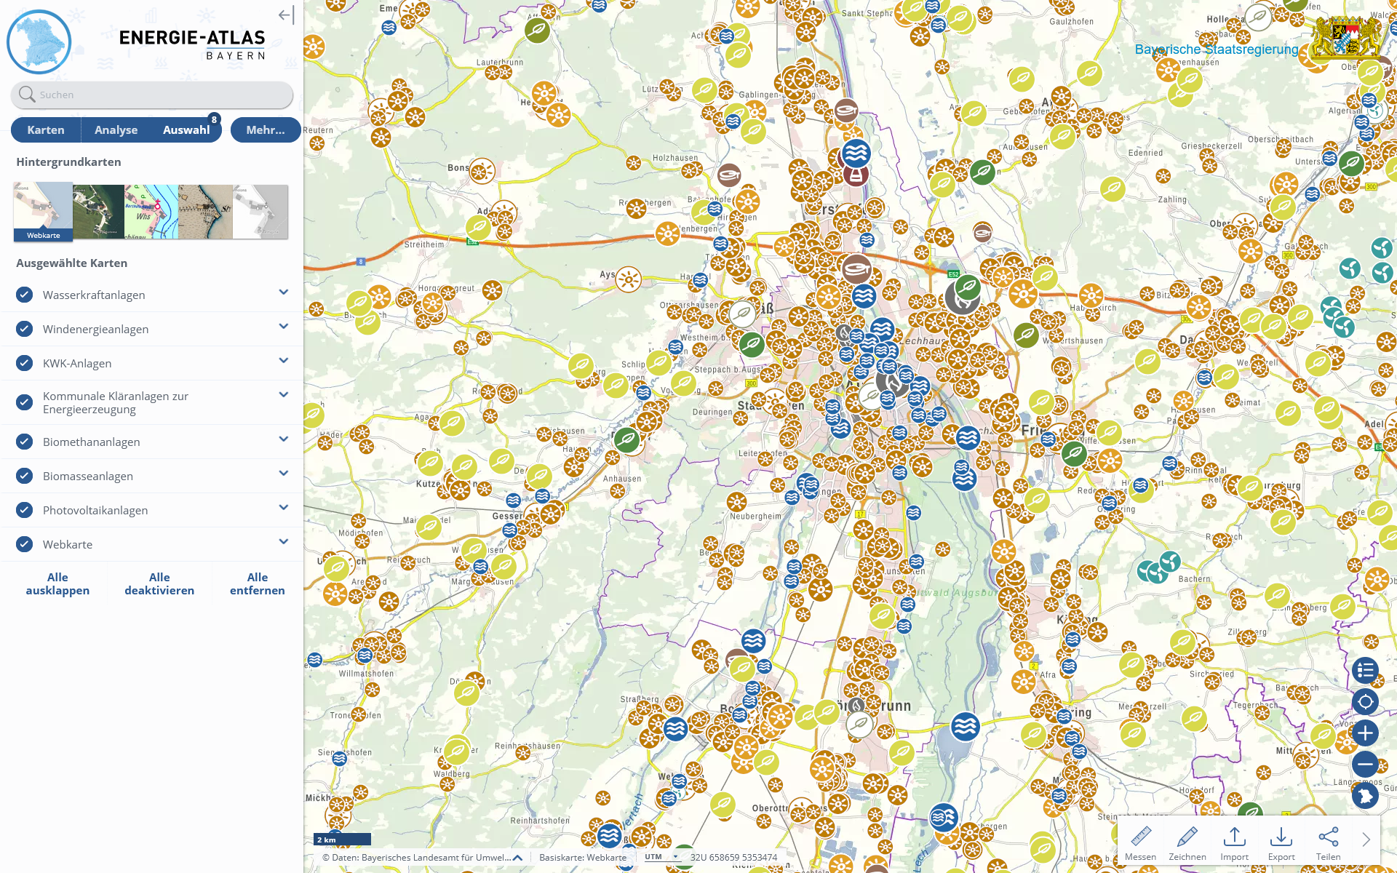
1. Wo stehen wir? Energiewende in xxx
Anlagen Erneuerbarer Energien
Notes:
Wie weit die Energiewende in Ihrer Region ist, können Sie sich auf einer Karte im Energie-Atlas Bayern anzeigen lassen. Hier sind diverse Anlagen zur Erzeugung von Energie dargestellt: Wasserkraftanlagen, Windenergieanlagen, KWK-Anlagen, Kommunale Kläranlagen, Biomethananlagen, Biomasseanlagen, PV-Anlagen
HINWEIS:
Wenn Sie eine solche Karte (hier beispielhaft Region Augsburg) für Ihre Region erstellen wollen, gehen Sie folgendermaßen vor:
1. Rufen Sie diesen Kurzlink auf: https://v.bayern.de/vDhVW (Link zu den Anlagen Erneuerbaren Energien)
2. Geben Sie links oben im Suchfeld ihre Kommune ein und wählen Sie das passende Suchergebnis aus.
3. Zoomen Sie durch Drehen des Mausrads auf eine passende Größe
4. Erstellen Sie einen Screenshot und fügen Sie dieses Bild in die Präsentation ein
Hinweis: Die Legende zu den Symbolen finden Sie im Energie-Atlas Bayern rechts bei dem Symbol mit dem Dreieck, Quadrat und Kreis.

Slide 15
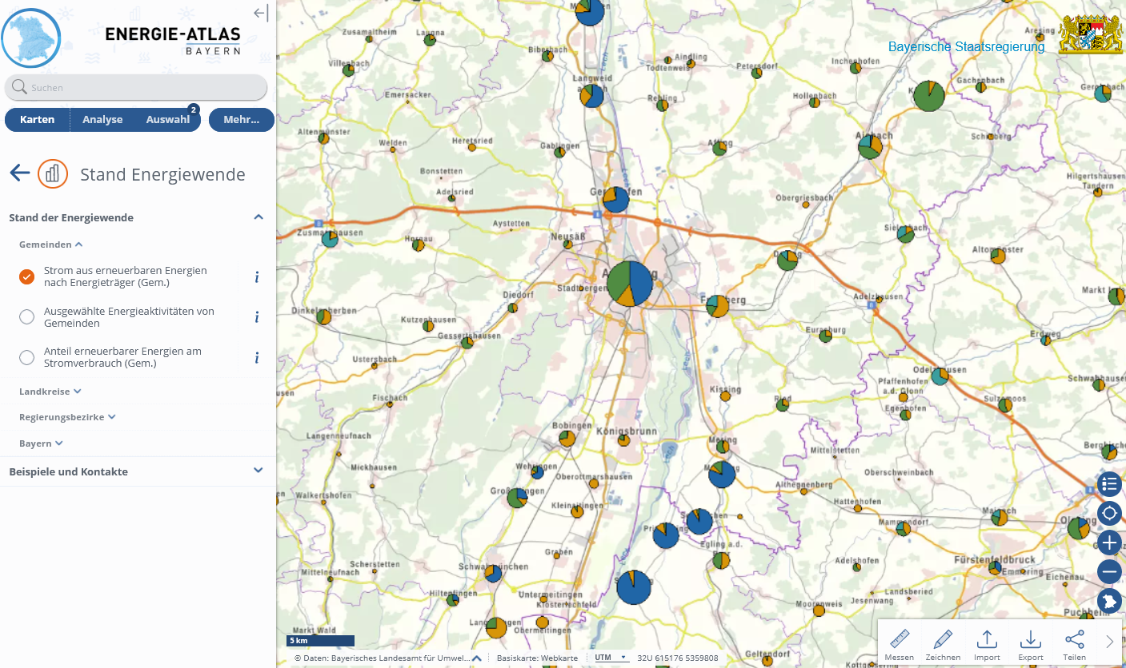
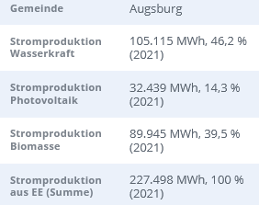
1. Wo stehen wir? Energiewende in xxx
Strom aus erneuerbaren Energien nach Energieträger
Notes:
Wie weit die Energiewende in Ihrer Region ist, können Sie sich auf einer Karte im Energie-Atlas Bayern anzeigen lassen. Die Kreisdiagramme zeigen die Verteilung des Stroms aus erneuerbaren Energien in den jeweiligen Kommunen.
Wenn Sie eine solche Karte (hier beispielhaft Region Augsburg) für Ihre Region erstellen wollen, gehen Sie folgendermaßen vor:
Rufen Sie diesen Kurzlink auf: https://v.bayern.de/TTkbd (Strom aus erneuerbaren Energien nach Energieträger in den Gemeinden)
2. Geben Sie links oben im Suchfeld ihre Kommune ein und wählen Sie das passende Suchergebnis aus.
3. Zoomen Sie durch Drehen des Mausrads auf eine passende Größe
4. Erstellen Sie einen Screenshot und fügen Sie dieses Bild in die Präsentation ein
Hinweis: Die Legende zu den Symbolen finden Sie im Energie-Atlas Bayern rechts bei dem Symbol mit dem Dreieck, Quadrat und Kreis.
Die Daten zu den jeweiligen Kreisdiagrammen erhalten Sie, wenn Sie auf das Kreissymbol mit der linken Maustaste klicken. Dann erscheinen die Daten links am Bildschirm.

Slide 16
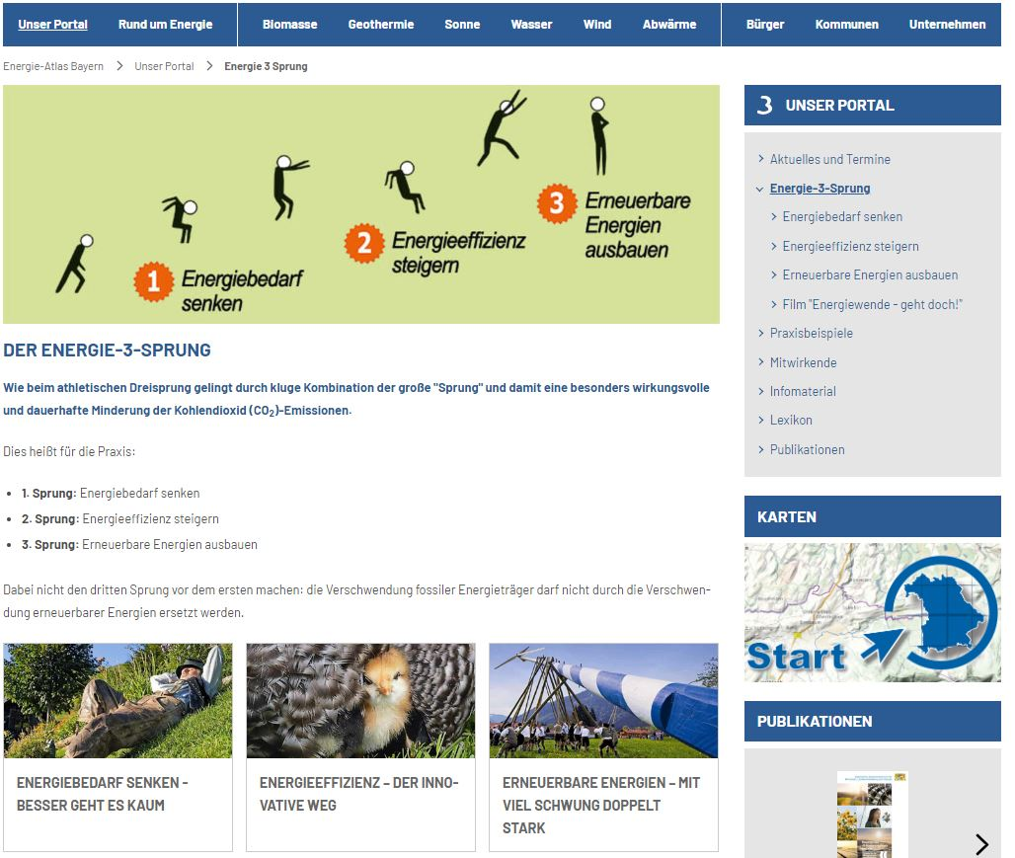
Grundsatz: Energie-3-Sprung
Quelle: Screenshot Energie-Atlas Bayern
Notes:
Wir wissen jetzt, wo wir stehen und dass wir, in Bezug auf die Energiewende, noch deutliches Potential haben, das wir nutzen können um voranzukommen. Ziel ist die Klima-Neutralität.
Der Energie-3-Sprung ist der Grundsatz unseres Handels in Bezug auf die Energiewende, der Weg hin zur Klima-Neutralität. Er soll uns helfen voranzukommen.
Das bedeutet, dass das Einsparen von Energie die höchste Priorität hat. Dafür muss der Energiebedarf gesenkt werden. Anschließend folgt die Energieeffizienz und dann erst der Ausbau der Erneuerbaren Energien.
Warum ist das so?

Slide 17
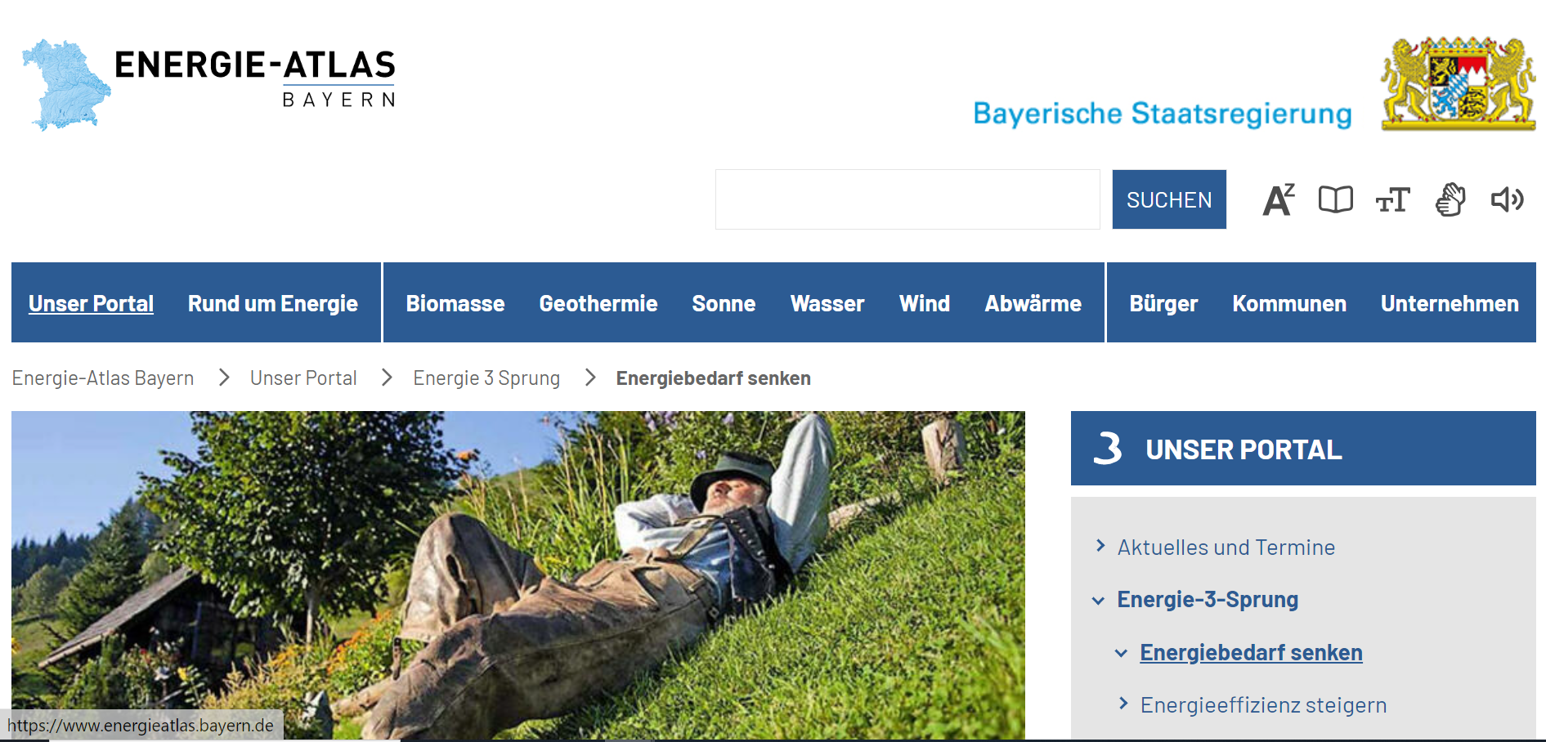
1. Sprung: Energiebedarf senken
Energie, die nicht benötigt wird, muss nicht erzeugt werden.
Strom sparen, Heizung optimieren, Mobilität,…
Quelle: Screenshot Energie-Atlas Bayern
Notes:
Weil die Energie, die nicht benötigt wird, nicht erzeugt werden muss.
Wo es diese Einsparmöglichkeiten gibt, sehen wir dann im Folgenden.

Slide 18
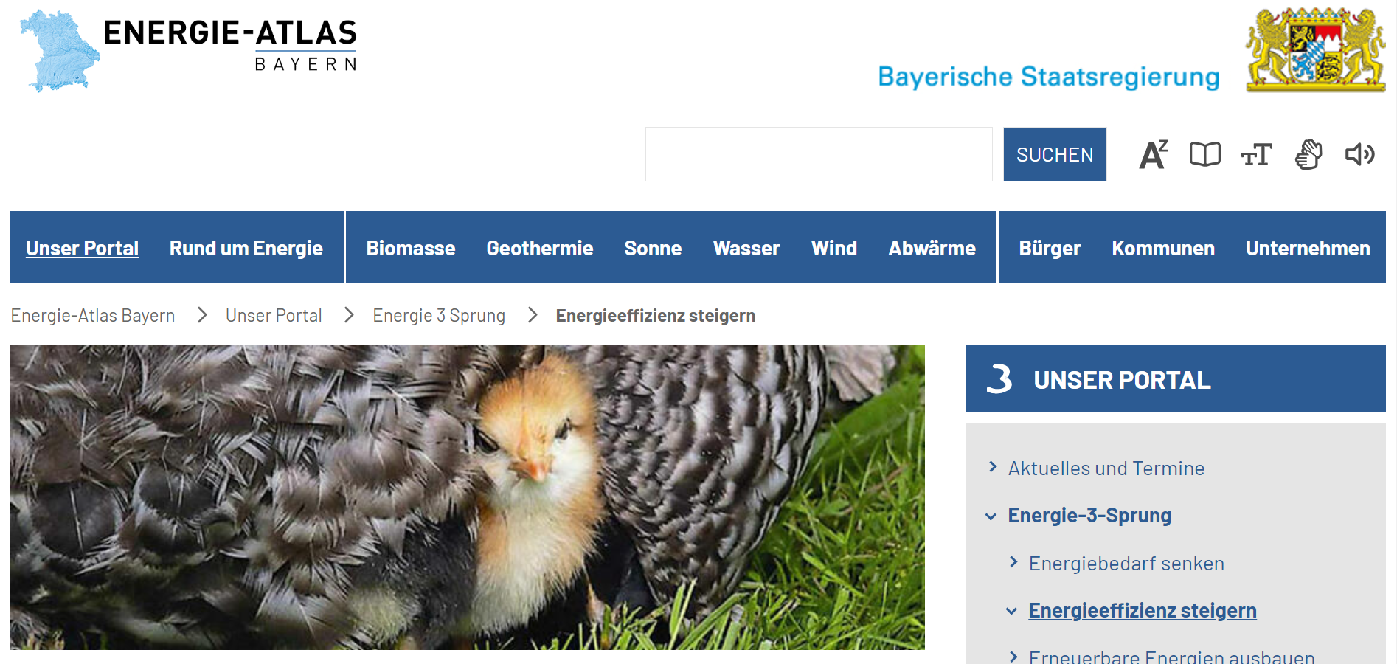
2. Sprung: Energieeffizienz steigern
Die größten Energiesparpotenziale liegen im Bereich:
Gebäudesanierung, Erneuerung Heizungssysteme und Neubau
Einsatz effizienter Pkw (Elektromobilität)
Energieeffizienzmaßnahmen (Wärme/Kälte) im Sektor Industrie
(Quelle: Effizienzlandkarte des Instituts für Energie und Umweltforschung Heidelberg, 2013)
Quelle: Screenshot Energie-Atlas Bayern
Notes:
Für die Energie, die Tätigkeit, die ich auf jeden Fall ausführen muss, auf die ich nicht verzichten kann, muss ich die effizienteste Technologie einsetzen.
Die größten Einsparpotenziale liegen in der Gebäudesanierung, der Erneuerung von Heizsystemen und beim Neubau. Dies gilt auch für den Einsatz effizienter PKW (Elektromotoren, am effizientesten im Vergleich der alternativen Antriebstechnologien) und für Wärme/Kälteanwendungen im Sektor Industrie (siehe Effizienzlandkarte Institut Heidelberg von 2013, das gilt heute immer noch).
Energieeffizienz – ein auf den ersten Blick sperriges Wort – beschreibt das Verhältnis von erzieltem Nutzen zu eingesetzter Energie. Umgangssprachlich gelten Anlagen, Geräte oder Gebäude als "energieeffizient", wenn vergleichsweise wenig Energie für deren Betrieb aufgewendet werden muss.

Slide 19
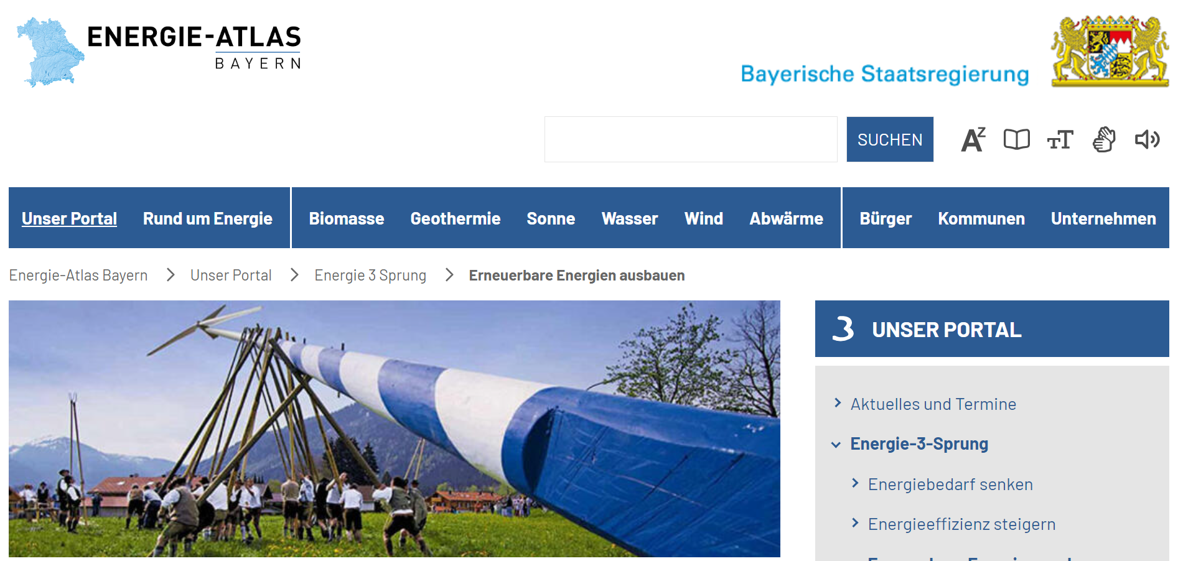
3. Sprung: Erneuerbare Energien ausbauen
Erneuerbare Energien
senken die CO₂-Emissionen
Sonne und Wind stehen uns unbegrenzt zur Verfügung – kostenlos
vielseitig nutzbar – für Strom, Wärme und Kraftstoff
heimische EEs stärken die regionale Wirtschaftskraft
Wichtig: nachhaltig nutzen, d. h. nicht verschwenden, soziale Aspekte und Umweltauswirkungen beachten
Quelle: Screenshot Energie-Atlas Bayern
Notes:
Die Energie, die wir dann noch benötigen, müssen wir mit erneuerbaren Energien bereitstellen.
Die Energieproduktion mit Erneuerbaren senkt unsere CO₂ Emissionen. Außerdem stehen Erneuerbare Energien, insbesondere die Nutzung von Sonnen und Windenergie, uns unbegrenzt und günstig zur Verfügung. Sie sind vielseitig einsetzbar als Strom oder Wärme. Sie fördern die Unabhängigkeit von fossilen Brennstoffen und Energieimporten und stärken die regionale Wirtschaftskraft. Wichtig ist, dass die Nutzung nachhaltig ist, die Energie nicht verschwendet wird (1. Sprung ist das Energie sparen!) und soziale Aspekte und Umweltauswirkungen beachtet werden.

Slide 20
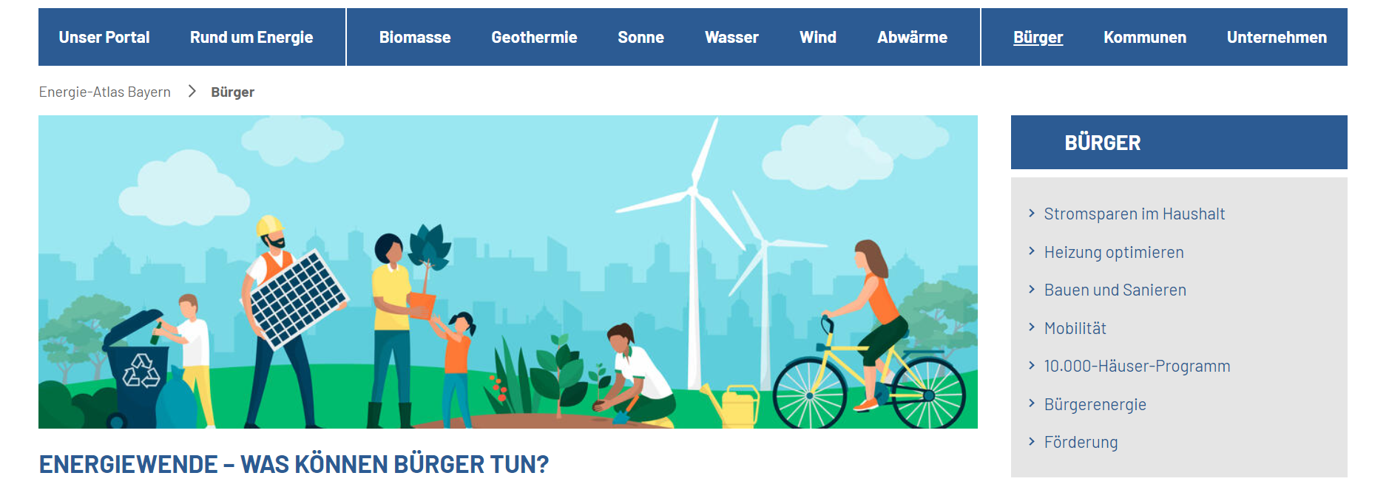
2. Was kann ICH tun?
Sich eine Sache vornehmen und verändern, sich Routinen bewusst
machen, einmal nur, vielleicht einen Tag lang, für eine Woche...
LfU - Online-Tool: CO₂-Rechner
Quelle: Screenshot Energie-Atlas Bayern
Notes:
Was kann ICH tun?
insbesondere 1. und 2. Sprung wichtig
Was kann jede und jeder tun, um die Energiewende voranzubringen?
Auch hierauf liefert der Energie-Atlas Bayern Antworten. Wir werden uns mit den einzelnen Handlungsfeldern befassen.
Der erste Schritt für jede und jeden von uns kann sein, sich eine Sache vorzunehmen und zu verändern und sich die eigenen Routinen bewusstzumachen. Vielleicht nur einmal oder einen Tag lang oder für eine Woche Ein erster Schritt dazu kann sein, über einen CO2 Rechner zu prüfen, in welchen Bereichen ich persönlich besonders hohe CO2 Emissionen habe und wo ich beginnen kann sie zu senken (LfU stellt CO2 Rechner zur Verfügung, siehe https://www.lfu.bayern.de/energie/co2_rechner/index.htm).
Wir sprechen jetzt über viele Möglichkeiten, die im Energie-Atlas Bayern dargestellt werden. Sie können sich direkt notieren, falls Sie mit einem der Punkte beginnen möchten

Slide 21
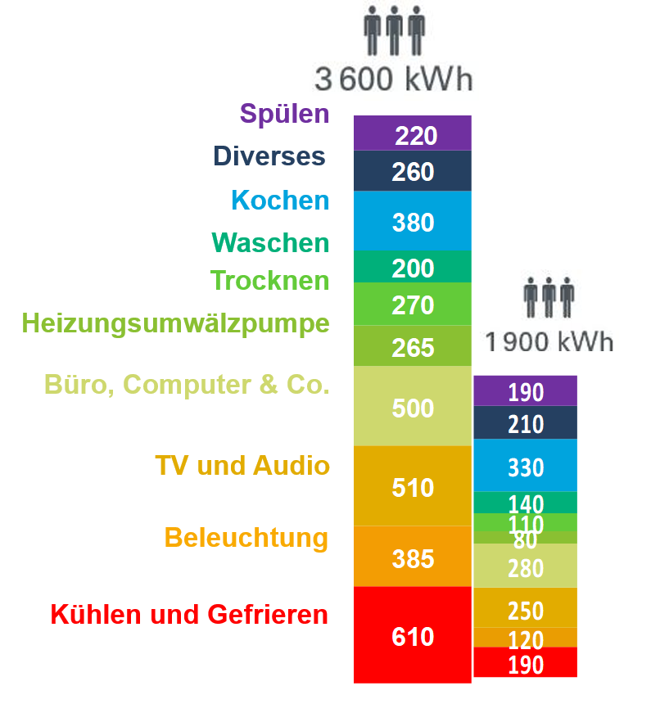
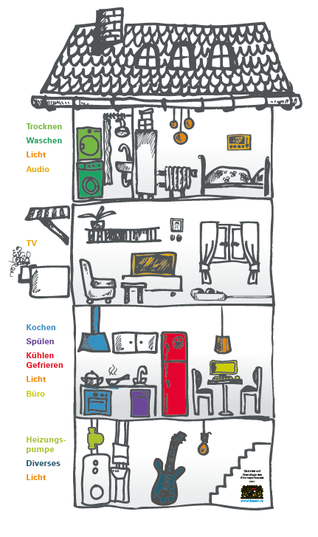
2. Was kann ICH tun? - Stromsparen im Haushalt
Quelle: LfU
Notes:
Stromsparen im Haushalt
Sie sehen hier das Stromsparhaus. Farblich markiert sind die Bereiche, für die wir Strom im Haushalt verbrauchen. Sie sehen, dass ein durchschnittlicher 3-Personen-Haushalt fast 50 % Strom sparen kann.
Wie geht das? Am wichtigsten ist das vollständige Abschalten, wenn Geräte nicht gebraucht werden. Der Stand-By Betrieb ermöglicht beispielsweise das schnelle Anschalten von Radio oder Fernseher mit einer Fernbedienung oder das Starten der Waschmaschine über eine App. Allerdings verbrauchen Geräte im Stand-By Betrieb dauerhaft Strom, auch wenn sie nicht genutzt werden. 3 % des Stromverbrauchs in Deutschland macht dieser Stand-By Betrieb von Geräten aus. Der WLan-Router ist einer der größten Verbraucher im Stand-By. Deshalb: Abschalten, zum Beispiel mit abschaltbaren Steckerleisten. Zum ersten Sprung gehört auch die Frage, ob ein zweiter oder größerer Kühl- oder Gefrierschrank, Fernseher oder Laptop wirklich gebraucht wird. Beim Kauf von neuen Elektrogeräten achten Sie unbedingt auf die Verwendung und Dimensionierung. Stellen Sie sich die Frage: Brauche ich einen Trockner? -Wäsche trocknen auf der Leine spart viel Energie. Brauche ich einen sehr großen Kühlschrank oder reicht ein kleinerer? Kaufen Sie Geräte der höchsten verfügbaren Energieeffizienzklasse und setzen Sie bei Beleuchtung auf LEDs. Beim Kochen sollten Sie immer einen Deckel verwenden.
Wenn Sie sagen: das Thema Strom sparen im Haushalt möchte ich angehen finden Sie beim Energie-Atlas Bayern verschiedenes Infomaterial dazu. Auf dem Energie-Atlas Bayern finden Sie auch einen Haushaltsgerätecheck (https://www.energieatlas.bayern.de/buerger/stromsparen/haushaltsgeraetecheck), bei dem Sie erfahren ob sich der Austausch ihres Gerätes lohnt oder noch nicht.

Slide 22
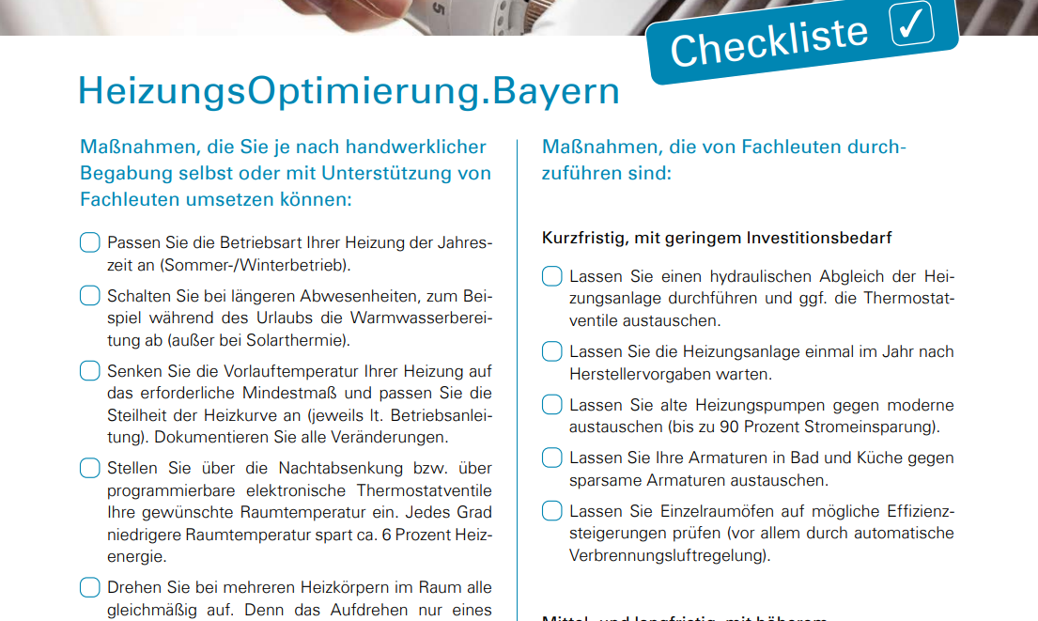

2. Was kann ICH tun? - Heizung optimieren
→ Checkliste Heizungsoptimierung
Notes:
Heizung optimieren – ein Punkt den wir alle angehen können. Hier gibt es eine tolle Checkliste auf www.heizungsoptimierung.bayern.de, mit der Sie viele Punkte direkt selbst zuhause prüfen und einstellen können (z. B. der Hinweis, dass alle Heizkörper in einem Raum gleichmäßig aufgedreht werden sollten, das spart Energie), egal ob Sie MieterIn oder EigentümerIn sind. Es gibt auch einige Punkte bei denen Sie die Hilfe von Fachpersonal in Anspruch nehmen müssen.
Wenn Sie sagen: ja das ist mein erster Schritt zum Energiesparen, finden Sie hier alle relevanten Informationen.
Besonders wichtig, wenn Sie vor einem Wohnungswechsel stehen: Wie viel Wohnfläche brauche ich wirklich? (diese muss ja auch beheizt werden)

Slide 23
2. Was kann ICH tun? - Bauen und Sanieren
Bis zu 85 % des Wärmeverbrauchs können durch energieeffizientes Bauen oder eine hochwertige Sanierung eingespart werden.
Wenn diese vier Komponenten professionell eingebaut und aufeinander abgestimmt sind, ist das Gebäude energieeffizient:
Bauen und Sanieren
Dämmung
Fenster
Heizung
Lüftung
Notes:
Was kann ich tun beim Thema Bauen und Sanieren
Das Thema bietet großes Einsparpotenzial:
Bis zu 85 % des Wärmeverbrauchs können durch energieeffizientes Bauen oder eine hochwertige Sanierung eingespart werden.
Wenn die vier Komponenten Dämmung, Fenster, Heizung und Lüftung professionell eingebaut und aufeinander abgestimmt sind, ist das Gebäude energieeffizient.
Hier gibt es einige Hintergründe zu beachten. Wenn Sie sich hierzu informieren wollen, empfehle ich Ihnen wiederum den Energieatlas Bayern. Wir haben zu diesem Thema umfangreiches Informationsmaterial zusammengestellt, das Sie sich herunterladen oder kostenfrei bestellen können.
https://www.energieatlas.bayern.de/buerger/bauen_sanieren

Slide 24
2. Was kann ICH tun? - Mobilität
Notes:
Was kann ich tun beim Thema Mobilität.
Wie bereits angekündigt, bietet dieser Bereich, neben der Sanierung und Heizungserneuerung, ein großes Einsparpotenzial. Und Sie sehen hier in dieser Graphik, wie viele Kilometer Sie reisen können bis Sie eine Tonne CO2 verbraucht haben. Mit dem Reisebus sind das 33.333 km, mit dem Fernzug 37.037 km, mit den Zügen des Nahverkehrs 19.608 km, mit dem Auto 6.098 km und mit dem Flugzeug 4.673 km. Diese Daten sind von 2019.

Slide 25
2. Was kann ICH tun? - Mobilität
das Auto stehen lassen, gerade für Kurzstrecken,
zu Fuß, mit dem Rad, im Bus oder der Bahn die frische Luft, Stadt, Land und Leute neu entdecken,
wo es geht Fahrgemeinschaften und Car-Sharing-Angebote nutzen,
bei Dienstreisen die Bahn dem Flugzeug vorziehen,
beim Autokauf auf geringen Kraftstoffverbrauch achten oder ein Elektroauto kaufen
beim Auto die Reifen und deren Luftdruck richtig wählen und
Energie sparender Fahrstil
Notes:
Die Fragen, die Sie sich zu diesem Thema stellen können sind zum Beispiel:
Wo steht das Haus, die Wohnung, in dem ich wohne? Wie lang sind meine täglichen Wege? Ist es möglich Fahrgemeinschaften zu bilden? Wo und wie verbringe ich meine Freizeit?
Möglichkeiten um CO2 einzusparen:
das Auto stehen lassen, gerade für Kurzstrecken,
wenn Sie sich zu Fuß, mit dem Rad, im Bus oder der Bahn fortbewegen, sind Sie umweltfreundlicher unterwegs
wo es geht, Fahrgemeinschaften und Car-Sharing-Angebote nutzen
wenn notwendig und nicht digital möglich, bei Dienstreisen die Bahn dem Flugzeug vorziehen
beim Autokauf auf geringen Kraftstoffverbrauch achten oder ein Elektroauto kaufen
wenn Sie Auto fahren, dann die Reifen und deren Luftdruck richtig wählen und
einen energiesparenden Fahrstil beachten.
Was kann jede und jeder von uns tun? Letztendlich ist das wichtigste, dass wir gemeinsam anfangen. Also nehmen Sie sich gerne eine konkrete Sache vor, die Sie angehen wollen. Zum Beispiel: das Ziel weniger/ kein Auto zu fahren. Dann starten Sie und schreiben auf, wie oft fahre ich wohin, welche Fahrten könnte ich ersetzen, welche zusammenlegen. Schritt für Schritt verbessern Sie ihren CO₂-Fußabdruck bei der Mobilität. Wenn Sie mit Ihrem Zielpunkt zufrieden sind, halten Sie ihn möglichst aufrecht und widmen Sie sich einer neuen Sache. Ziehen Sie sozusagen eine neue Karte.
Ein toller Effekt ist, dass Sie mit ihrem Handeln auch eine Wirkung auf andere haben. Das heißt andere Menschen sehen, dass Sie etwas verändern und denken dadurch selbst über ihre Routinen nach und beginnen vielleicht auch etwas zu verändern.
Denn letztlich schaffen wir nur gemeinsam die Energiewende, den Weg hin zur Klimaneutralität.
Und das Handeln jedes Einzelnen und jeder Einzelnen hat auch Wirkung auf die Kommune!
Und damit kommen wir zum nächsten Abschnitt:

Slide 26
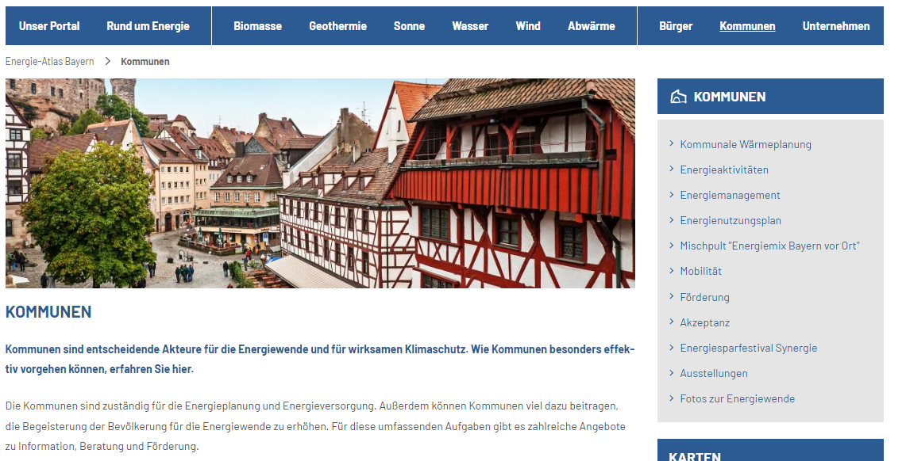
3. Was können WIR tun?
Quelle: Screenshot Energie-Atlas Bayern
Notes:
Was können WIR gemeinsam tun?
Kommunen sind entscheidende Akteure für die Energiewende und wirksamen Klimaschutz. D. h. Sie und ich, wir alle gemeinsam haben eine sehr gute Möglichkeit hier Veränderungen für viele Menschen anzustoßen. Wenn Sie sich zum Beispiel in kommunalen Strukturen engagieren, dann haben Sie hier eine gute Wirkplattform für das Thema Energiesparen. Außerdem reagieren Kommunen oder Stadtteile in der Regel schneller als gesetzgebende Strukturen auf die Veränderungen, die durch Bürgerinnen und Bürger angefangen werden.
Eine Frage hier könnte zum Beispiel sein: Wie lauten die Ziele der Kommunalentwicklung bzgl. der Energieversorgung in meiner Stadt oder in meiner Kommune oder in meinem Stadtteil?

Slide 27
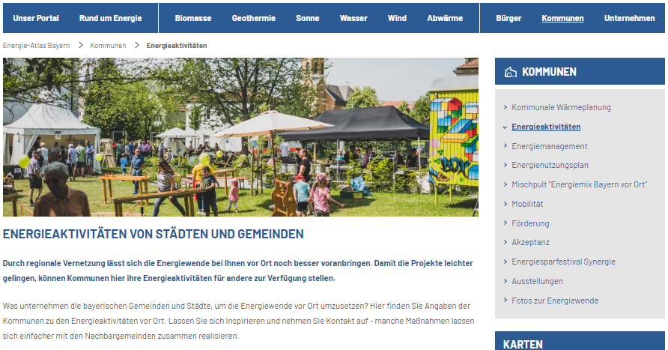
3. Was können WIR tun? – Werkzeuge für Kommunen
Energieaktivitäten von Städten und Gemeinden: Wo stehen wir bei der Energiewende vor Ort?
Akzeptanz: Tipps für Kommunen um von Projekten zu überzeugen
Energiesparfestival Synergie: Inspiration für einen energiebewussten Lebensstil.
Ausstellungen: spannende Ausstellungen rund um Energie und Energiewende kostenfrei ausleihen
Quelle: Screenshot Energie-Atlas Bayern
Notes:
Für Kommunen stehen auf dem Energie-Atlas Bayern verschiedene Werkzeuge zur Verfügung rund um das Thema INFORMATION!
Diese sind frei zugänglich für kommunale Mitarbeitende, aber auch für jeden Bürger und jede Bürgerin.
Unter den Menüpunkten Energieaktivitäten, Akzeptanz, Energiesparfestival Synergie und
Ausstellungen finden Sie Material zu folgenden Fragen: Gibt es Energieaktivitäten und was machen eigentlich unsere Nachbarstadtteile und Kommunen so? Was können Kommunen tun, um Bürger/innen von einem Projekt zu überzeugen statt zu überreden? Was machen wir hier eigentlich schon?
Bei einem "Energiesparfestival", wie dem Synergie-Festival, können Sie sich zum Thema
Nachhaltigkeit und Energie Inspiration für den eigenen Lebensstil holen. Ein Leitfaden hilft bei der
Umsetzung:
https://www.energieatlas.bayern.de/kommunen/synergie
Wie werden Mitbürgerinnen und Mitbürger über das Thema Energiewende informiert? Wurde schon mal eine
Ausstellung ausgeliehen, die zum Thema informiert und mit der wir mit unseren Bürgern und
Bürgerinnen ins Gespräch kommen können?

Slide 28
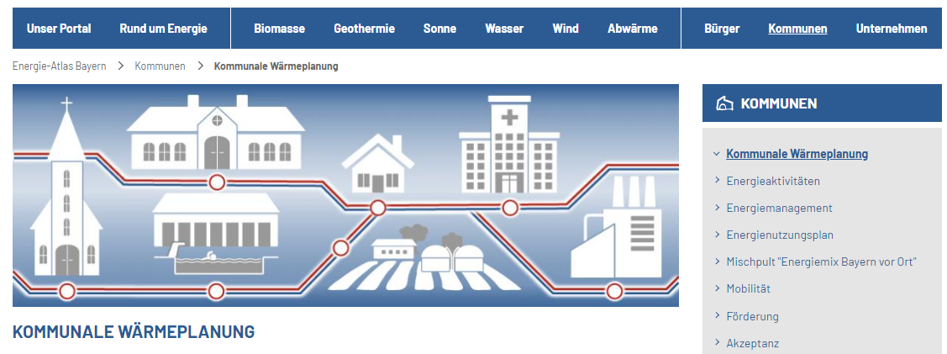
3. Was können WIR tun? – kommunale Wärmeplanung
Zentrale Frage: Mit welcher Wärmeversorgungsart (Wärmenetz, dezentrale Versorgung, Wasserstoffnetz) werden die einzelnen Teilgebiete einer Kommune in Zukunft voraussichtlich versorgt?
Gesetzliche Anforderungen
Vernetzung und Unterstützung
Planungsgrundlagen und zukünftiger Wärmebedarf und -versorgung
Förderung
Quelle: Screenshot Energie-Atlas Bayern
Notes:
Die Wärmeplanung ist ein wichtiger Baustein zum Gelingen der Wärmewende und auf dem Weg zur Klimaneutralität. Sie soll einen Weg aufzeigen, wie die bisherige fossil basierte Wärmeversorgung mit erneuerbaren Energien gelingen kann. Die zentrale Fragestellung der Wärmeplanung ist: "Mit welcher Wärmeversorgungsart (Wärmenetz, dezentrale Versorgung, Wasserstoffnetz) werden die einzelnen Teilgebiete einer Kommune in Zukunft voraussichtlich versorgt?".
Dafür ist ein Gesetz in Planung, das im Januar 2024 in Kraft treten soll: Das "Gesetz für die Wärmeplanung und zur Dekarbonisierung der Wärmenetze (Wärmeplanungsgesetz, WPG)".
Die Seite informiert über die gesetzliche Anforderungen, wie sich Kommunen vernetzen können und wie Sie Unterstützung erhalten. Außerdem verweist sie auf die Planungsgrundlagen und Einflussmöglichkeiten für Kommunen auf den zukünftigen Energiebedarf und –versorgung von Gebäuden, sowie auf Möglichkeiten der Förderung.

Slide 29
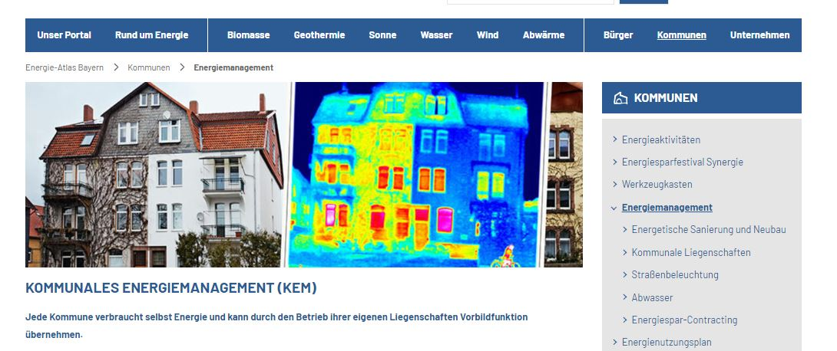
3. Was können WIR tun? – Energiemanagement
Kommunales Energiemanagement: Ist-Stand ermitteln, Veränderungen planen
Energetische Sanierung und Neubau:
Energiebedarf bei Sanierung < vier Liter Heizöl pro Quadratmeter Neubauten: Passivhausstandard
Straßenbeleuchtung: benötigt in Deutschland jährlich mehrere Milliarden Kilowattstunden Strom → Klima schützen durch energieeffiziente Straßenbeleuchtung.
Quelle: Screenshot Energie-Atlas Bayern
Notes:
Wenn es darum geht, selbst Energie einzusparen, dann haben Kommunen/kommunale Strukturen sehr gute Möglichkeiten, indem Sie die eigenen Liegenschaften energetisch optimieren. Dafür gibt es Förderprogramme und Informationen im Energie-Atlas Bayern.
https://www.energieatlas.bayern.de/kommunen/energiemanagement
Mit einem kommunalen Energiemanagement (KEM) werden die Verbräuche von Schwimmbädern, Schulen, Verwaltungsgebäuden systematisch ermittelt, die großen Verbraucher identifiziert und Veränderungen geplant.
Großes Einsparpotential bei Sanierung und Neubau: es gibt Standards die eingehalten werden sollten und die realistisch umsetzbar sind. Auch das können Sie als Bewohnerin oder Bewohner einer Stadt/Kommune oder Stadtteil einfordern. Ein Richtwert für die Senkung des Heizenergiebedarfs bei der energetischen Sanierung liegt bei 40 kWh/(m² a). Zudem sollten Neubauten im Passivhausstandard (15 kWh/(m² a)) errichtet werden.
Bzgl. Straßenbeleuchtung: diese benötigt in Deutschland jährlich mehrere Milliarden Kilowattstunden Strom. Um Energie und Geld zu sparen und um das Klima schützen, sollte die Straßenbeleuchtung zugunsten einer energieeffizienteren Straßenbeleuchtung (LED mit Bedarfssteuerung) ausgetauscht werden. https://www.energieatlas.bayern.de/kommunen/energiemanagement/beleuchtung

Slide 30
3. Was können WIR tun? – Energiemanagement
Abwasser: Kläranlagen sind in Kommunen oft die größten Einzelverbraucher
Maßnahmen:
  Anpassung Maschinenbetrieb in der biologischen Reinigungsstufe
  Austausch gegen effiziente Aggregate
  Abwasserwärme und Klärschlamm für Strom und Wärmegewinnung nutzen
Energiespar-Contracting: Energiesparmaßnahmen trotz beschränktem Budget durchführen
Notes:
Abwasser: Kläranlagen sind in Kommunen oft die größten Einzelverbraucher. https://www.energieatlas.bayern.de/kommunen/energiemanagement/abwasser
Einsparmaßnahmen: Die Anpassung des Maschinenbetriebs in der biologischen Reinigungsstufe, Austausch gegen effiziente Aggregate und Nutzung von Abwasserwärme und Klärschlamm für die Strom- und Wärmegewinnung.
Energiespar-Contracting: d.h. Energiesparmaßnahmen trotz beschränktem Budget durchführen. Ein Energiedienstleistungsunternehmen, der sog. Contractor finanziert Energieeinsparmaßnahmen z.B. für eine Kommune. Der Contractor finanziert sich wiederum über die erzielten Einsparungen bei der Strom- und Wärmereduktion. https://www.energieatlas.bayern.de/kommunen/energiemanagement/contracting

Slide 31
3. Was können WIR tun? – Energienutzungsplan
Ein Energienutzungsplan (ENP):
schafft ein übergreifendes Gesamtkonzept für die energetische Entwicklung einer Gemeinde,
fördert effiziente Nutzung von möglichen Energiepotenzialen (z. B. Biogasnutzung mit Wärmekonzepten),
liefert Impulse für gemeinschaftliche Versorgungskonzepte bei neuen Heizungsanlagen in Wohnsiedlungen,
schafft die Grundlage für Entscheidungen.
Notes:
Das ganze Paket kann die Kommune am besten angehen mit der Erstellung eines Energienutzungsplans.
Denn dadurch wird ein Konzept für die energetische Entwicklung der Gemeinde/Stadt.
Zudem fördert ein Energienutzungsplan die effiziente Nutzung von möglichen Energiepotentialen (z. B. Biogasnutzung mit Wärmekonzepten).
Er liefert außerdem Impulse für gemeinschaftliche Versorgungskonzepte bei neuen Heizungsanlagen in Wohnsiedlungen und schafft Grundlagen für Entscheidungen über energieeinsparende Renovierungsmaßnahmen oder alternative Energieversorgungskonzepte.
https://www.energieatlas.bayern.de/kommunen/energienutzungsplan
Nutzen Sie das Mischpult „Energiemix Bayern vor Ort“ als Einstieg in den Energienutzungsplan: https://www.energieatlas.bayern.de/kommunen/mischpult

Slide 32
3. Was können WIR tun? - Mobilität
Veränderte Verkehrskonzepte:
zur Erhöhung der Attraktivität der Zentren
zur Verbesserung des Wohlbefindens der Bürgerinnen und Bürger
Mögliche Handlungsfelder:
Fußgängerinnen und Fußgänger schützen
ÖPNV stärken
Radverkehr attraktiver machen
Einzel-Automobilverkehr ersetzen durch Car-Sharing und Mitfahrbörsen
Elektromobilität ausbauen
Notes:
Wo wir alle gemeinsam ansetzen können in Bezug auf regionale Strukturen ist außerdem die Mobilität. Sie erinnern sich, der Verkehr macht in Bayern bei den energiebedingten CO2 Emissionen 36 % aus. D. h. Städte, Kommunen und Stadtteile brauchen neben dem Handeln einzelner Personen auch veränderte Verkehrskonzepte. Das bedeutet dann einen hohen Beitrag zum Klimaschutz aber vor allem auch eine Erhöhung der Attraktivität von Zentren.
Stellen Sie sich vor, wie viel begrünter Raum und Platz mit Pflanzen und Bäumen rund um ihr Haus oder ihre Wohnung entstehen kann, wenn nicht überall Parkplätze und Straßen für PKW sind. Was wäre wenn vielleicht jede zweite Straße eine Fahrradstraße ist?
Und damit können wir außerdem die heißeren und trockeneren Sommer für uns erträglicher gestalten.
Die Handlungsfelder sind vielfältig und wenn wir alle dazu Bedarf anmelden, dann wird das auch von den kommunalen Strukturen umgesetzt. Denn letztlich sparen Kommunen dadurch auch hohe Kosten ein, z. B. für die Schaffung von Parkraum, den Bau und die Reparatur von Straßen, für den Winterdienst, um Schäden durch Autounfälle zu beseitigen, die Feinstaubbelastung gering zu halten und den Lärm zu verringern.
Handlungsfelder für neue Mobilitätskonzepte:
Fußgängerinnen und Fußgänger
ÖPNV
Radverkehr
CarSharing und Mitfahrbörsen
Elektromobilität
https://www.energieatlas.bayern.de/kommunen/mobilitaet
Interessante Visualisierung: https://visualutopias.com

Slide 33
Danke für Ihre Aufmerksamkeit!
Eine dauerhafte und wirkungsvolle Reduktion der CO₂-Emissionen – das ist der große Sprung, die Herausforderung, die wir meistern wollen und müssen.
www.energieatlas.bayern.de

Slide 34
Linksammlung
https://www.energieatlas.bayern.de/thema_energie/daten/primaerenergie
https://www.energieatlas.bayern.de/thema_energie/daten/co2
https://www.energieatlas.bayern.de/energieatlas/energiedreisprung
https://www.energieatlas.bayern.de/energieatlas/energiedreisprung/energiebedarf
https://www.energieatlas.bayern.de/energieatlas/energiedreisprung/energieeffizienz
https://www.energieatlas.bayern.de/energieatlas/energiedreisprung/erneuerbareenergien
https://www.energieatlas.bayern.de/buerger
https://www.lfu.bayern.de/klima/klimaausstellung/was_tun/mobilitaet/index.htm
https://www.lfu.bayern.de/klima/klimaausstellung/was_tun/essen/index.htm
https://www.lfu.bayern.de/klima/klimaausstellung/was_tun/konsum/index.htm
https://www.energieatlas.bayern.de/kommunen
https://www.karten.energieatlas.bayern.de/?comp=mischpult
https://visualutopias.com

